Slide 1
基于仿真的可达集一致性测试
2016 • SAVE
报告人：张勇
2016.12.11
北京交通大学
轨道交通运行控制系统国家工程研究中心

Slide 2
目录
1
一致性测试问题
2
一致性关系的选取
3
可达集一致性测试
4
基于仿真的可达集计算与验证
5
案例研究及总结

Slide 3
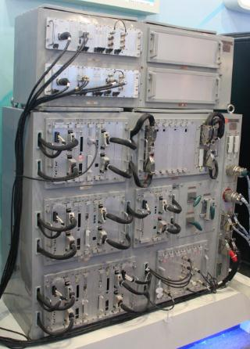
一致性测试问题
一致？
Notes:
验证系统满足安全需求是困难的

Slide 4
一致性测试问题
一致
真实系统
抽象模型
验证
安全性质
Notes:
抽象模型是否能够传递了真实系统的安全性质？因此要做一致性测试

Slide 5
迹一致性关系
迹一致性关系：Traces(S_{r}) ⊆ Traces(S_{a})
对于只关心安全性质的非确定混成系统
保持了不关心的性质
为保证测试覆盖度，需要采样系统非确定情况下的迹
保持多种性质
强一致性关系

Slide 6
可达集一致性关系
可达集定义：Reach_{t}(S)={τ(t)| τ∈Traces(S)}
可达集一致性关系：Reach_{t}(S_{r}) ⊆ Reach_{t}(S_{a})
Reach_{t}(S_{a}) ∩ Unsafeset = Ø
保持安全性质
⇒
Reach_{t}(S_{r}) ∩ Unsafeset = Ø
弱一致性关系

Slide 7
两种一致性关系
⇒

Slide 8
可达集一致性测试方法
真实系统的可达集无法获取
$\text{∃}\text{t}≥$0 Reach_{t}(S_{r})$⊈$ Reach_{t}(S_{a})
$$⇒$$

Slide 9
可达集一致性测试方法
获取真实系统可达集下近似Reach_{t}^{u}(S_{r})
计算抽象模型可达集的过近似Reach_{t}º(S_{a})
若任意时刻t，存在Reach_{t}^{u}(S_{r} ）$⊈$ Reach_{t}º(S_{a})，至少发现一个反例

Slide 10
抽象模型可达集过近似计算
基于Zonotope
静态计算
效率低
基于仿真
动态仿真
效率高

Slide 11
基于仿真的抽象模型可达集过近似计算
采用有限个半径为σ的区域对初始区域进行划分
覆盖系统初始状态集合

Slide 12
基于仿真的抽象模型可达集过近似计算
从每一个σ区域中心点处进行仿真
通过误差控制函数保证系统行为在一定范围之内

Slide 13
基于仿真的抽象模型可达集过近似计算
误差控制函数β(x,x’,t)需满足
对于系统||τ(t)- τ’(t)|| ≤ β(x,x’,t)
给定系统可能行为的上界
当x→x’时，β(x,x’,t) → 0
当初始系统误差趋近0时，误差控制函数也趋近于0
若系统微分方程满足Lipschitz连续，且Lipschitz常数为L，则误差控制函数为：
β(x,x’,t) = ||x-x’||e^{Lt}

Slide 14
抽象模型性质验证
验证系统安全性质：
Reachº_{t}(S_{a}) ∩ Unsafeset = Ø ⇒ 系统安全
若对于当前划分，Reachº_{t}(S_{a}) ⊆ Unsafeset ⇒系统不安全
若没有明确结果则缩小σ，继续进行计算

Slide 15
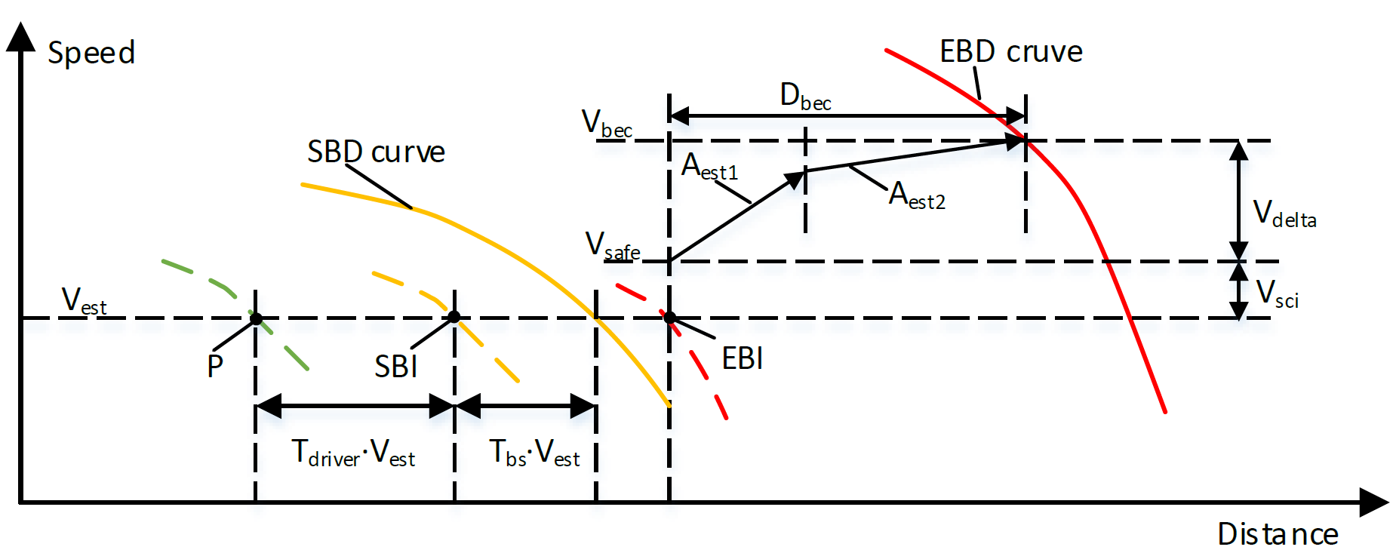
案例研究
系统安全性质
在运行过程中不能超过顶棚限速及EBD曲线
收到紧急制动命令后立即进行紧急制动操作，并在目标位置前停车
Notes:
Content Layouts

Slide 16
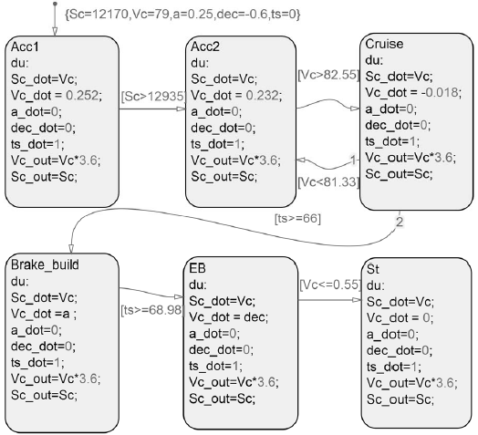
案例研究
列车按照允许速度进行牵引运行，在一定时间后收到紧急制动命令，进行紧急制动
Notes:
Content Layouts

Slide 17
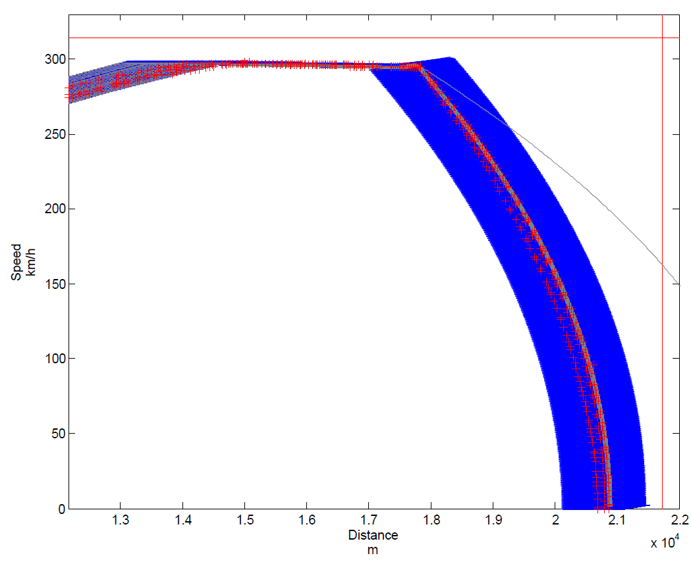
结果分析
红色十字为真实系统输出
蓝色区域为抽象模型可达集过近似
灰色线条为仿真真实系统输出
耗时：2分10秒（基于仿真）
10小时+（基于zonotope）
Notes:
Content Layouts

Slide 18
总结
使用基于仿真的方法计算了抽象模型可达集过近似，并通过过近似验证了抽象模型满足安全性质，相比基于zonotope计算而言效率
通过可达集一致性测试方法判断真实系统是否不满足可达集一致性关系
案例中通过大量测试说明在给定场景下一定程度上车载ATP系统是安全的
Notes:
Content Layouts

Slide 19
谢谢!
www.themegallery.com

